Slide 1
Schlundtaschen, -furchen und -bögen

Slide 2
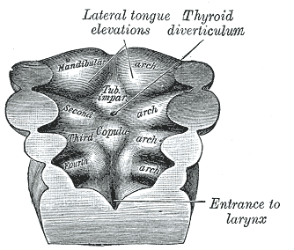
Schlundtaschen
Die 5 entodermalen Schlundtaschen liegen zwischen den Schlundbögen und bilden folgende Strukturen aus:
Cavitas tympani, Tuba auditiva
Tonsilla palatina, Fossa supratonsillaris
Ventral: Thymusepithel, dorsal: Gl. parot. inf.
Ventral: Thymusbildung, dorsal: Gl. parot. sup.
Ultimobranchialkörper - Gl. Thyroidea (C-Zellen)

Slide 3
Schlundfurchen
Die äußeren ektodermalen Schlundfurchen:
Meatus accusticus externus, Membrana tympanica (außen)
, 3. und 4. Werden vom 2. Schlundbogen überlagert und bilden den Sinus cervicalis, welcher sich später zurückbildet.
Hinweis: Falls der Sinus cervicalis nicht zurückgebildet wird, entstehen laterale Halsfisteln.

Slide 4
Schlundbögen
Die Schlundbögen beinhalten zugehörige Muskeln, Nerven und Knorpel.
Kaumuskulatur, N. mandibularis, Meckel-Knorpel
Mimische Muskulatur, N. facialis, Reichert-Knorpel
Obere Pharynxmuskulatur, Velum palatinum-Muskel, N. glossopharnygeus, Corpus/Cornu majus des Os hyoideum
Untere Pharynxmuskulatur, N. vagus, Cartilago thyroidea sup. (Kehlkopf)
, 6. Innere Kehlkopfmuskeln, N. vagus, Cartilago thyroidea inf. / Ring und Stellknorpel
Mandibularbogen
Hyoidbogen

Slide 5
Abbildungen wurden unter anderem aus „Anatomy of the Human Body”, 1918, Public Domain entnommen und gegebenenfalls modifiziert.
Alle Rechte vorbehalten. Unter anderem stehen die zum Teil modifizierten Abbildungen, Texte und Layouts unter dem Urheberrechtsschutz.

